Slide 1
1
แนวคิดการปฏิรูปประเทศ
สู่อนาคตอีก 20 ปีข้างหน้า
เรียบเรียง... สรายุธ ศศิสุวรรณ
พงศิยา อ่ำนาคิล
ปิยรัตน์ กาฬศิโรจน์

Slide 2







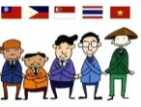
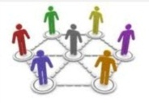


ภาพฝันอนาคตประเทศไทย 20 ปี ข้างหน้า
ระบบทุนที่ดีมีธรรมาภิบาล
ระบบเศรษฐกิจที่แข่งขันได้
เป็นผู้นำในภูมิภาค
ระบบคัดกรองคนดี
เข้าสู่การเมืองทุกระดับ
พลเมืองมีคุณภาพ คุณธรรม
ระบบกฎหมายที่เป็นธรรม
การลดทุจริตคอรัปชั่น
สังคมแห่งพลังปัญญา
สังคม
พหุวัฒนธรรม
การกระจายอำนาจ และศูนย์กลางความเจริญทางเศรษฐกิจ
ชุมชนเข้มแข็ง
สมดุลอำนาจ
ระหว่างส่วนบน
และส่วนล่าง
การลดความเหลื่อมล้ำในโอกาส

Slide 3
เป้าหมายการปฏิรูปประเทศไทย 20 ปีข้างหน้า
3
  การเมืองที่เปิดกว้าง ไม่ผูกขาด มีส่วนร่วม
  ผู้นำดีและเก่ง
  รายได้ 480,000 ต่อคนต่อปี($15,000)
  GDP growth 6% ต่อปี
  เป็นศูนย์กลางเชื่อมโยงการพัฒนาสุวรรณภูมิและอาเซียน
  ผลสัมฤทธิ์เด็กไทยเป็นอันดับ 2 ของอาเซียน และอยู่ใน top 5 ของเอเซีย
  พื้นที่ป่าเพิ่มเป็น 40%
  ระบบน้ำครอบคลุม 70%

Slide 4
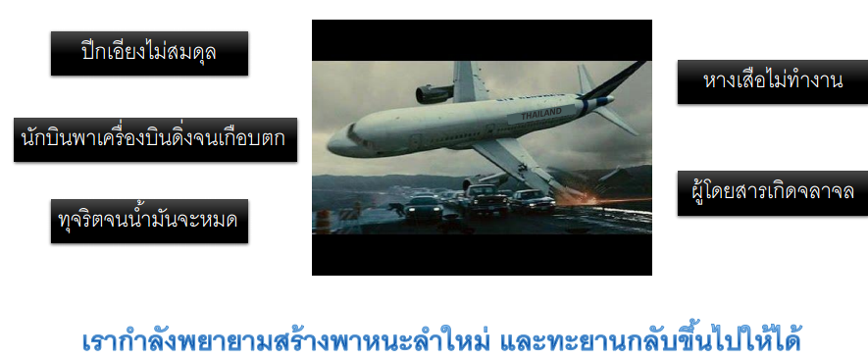
สถานการณ์ของประเทศไทย 10 ปีที่ผ่านมา

Slide 5





แผนการปฏิรูปประเทศไทย 20 ปีข้างหน้า
5
สู่ระดับเพดานบินใหม่
เข้าสู่สังคมโลกที่ 1
เข้มแข็งในสังคมโลก
เพิ่มระดับความสามารถ
พร้อมออกเดินทาง
ร่วมสร้างพาหนะ
2558
2560
2565
2570
2575

Slide 6
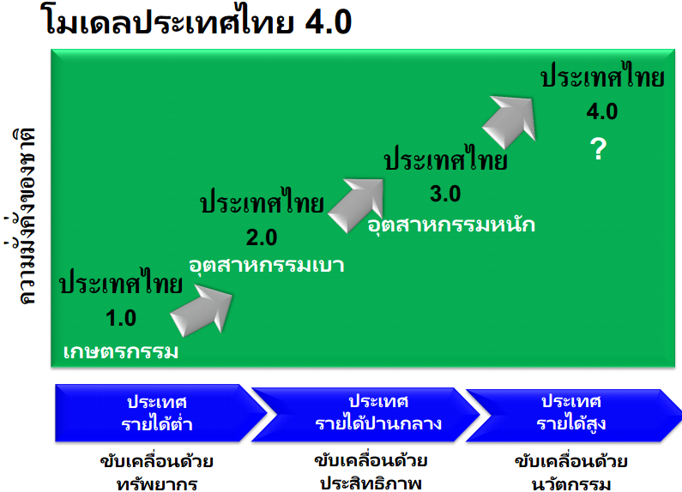
ออกแบบเครื่องบินลำใหม่THAILAND 4.0
THAILAND 4.0
ประเทศไทยได้เปลี่ยนผ่านจาก "Thailand 1.0" ที่เน้นภาคเกษตร ไปสู่ "Thailand 2.0" ที่เน้นอุตสาหกรรมเบา และก้าวสู่ "Thailand 3.0" ที่เน้นอุตสาหกรรมหนัก
ในปัจจุบันใน Thailand 3.0 เราต้องเผชิญกับ
1) กับดักประเทศรายได้ปานกลาง
2) กับดักความเหลื่อมล้ำ
3) กับดักความไม่สมดุลของการพัฒนา
"Thailand 4.0" จึงเป็นการค้นหาและพัฒนา New Economic Model โดยเครื่องยนต์ขับเคลื่อนชุดใหม่(New Engines of Growth) เพื่อที่จะสร้างความมั่งคั่งอย่างยั่งยืนให้กับประเทศไทยในศตวรรษที่ 21
“ความคิดสร้างสรรค์ นวัตกรรม วิทยาศาสตร์ เทคโนโลยี การวิจัยและพัฒนา”
เครดิต: http://www.clinictech.most.go.th/online/blog/blog_show1.asp?blog_id=916
กลุ่มเทคโนโลยีและอุตสาหกรรมเป้าหมาย ประกอบด้วย
1) กลุ่มอาหาร เกษตร และเทคโนโลยีชีวภาพ
2) กลุ่มสาธารณสุข สุขภาพ และเทคโนโลยีทางการแพทย์
3) กลุ่มเครื่องมืออุปกรณ์อัจฉริยะ หุ่นยนต์ และระบบเครื่องกลที่ใช้ระบบอิเล็กทรอนิกส์ควบคุม
4) กลุ่มดิจิตอล เทคโนโลยีอินเตอร์เน็ตที่เชื่อมต่อและบังคับอุปกรณ์ต่างๆ ปัญญาประดิษฐ์และเทคโนโลยีสมองกลฝังตัว
5) กลุ่มอุตสาหกรรมสร้างสรรค์ วัฒนธรรม และบริการ ที่มีมูลค่าสูง
แพลทฟอร์มในการสร้าง
“New Startups” อีก 5 กลุ่ม

Slide 7
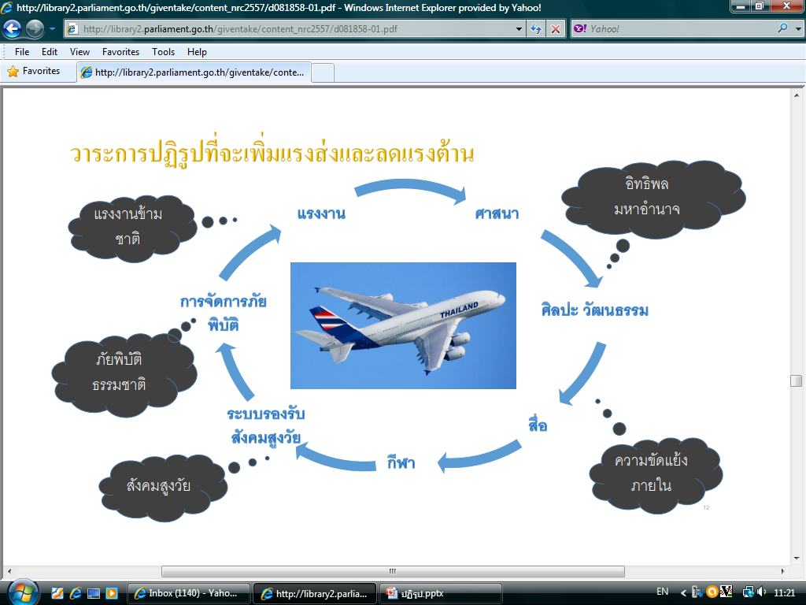
หลักการออกแบบ: เพิ่มแรงส่ง และ ลดแรงต้าน

Slide 8










แนวคิดในการปฏิรูปประเทศ
8
ผู้โดยสารที่หลากหลาย
        กติกาการอยู่ร่วมกัน
        สัมพันธภาพ
        การตอบสนองความต้องการ
ปีกที่สมดุล
    การลดความเหลื่อมล้ำ
แผนที่การบิน
    ยุทธศาสตร์ชาติ
นักบิน
    ผู้นำทางการเมือง
    นักบินผู้ช่วย
    ผู้บริหารระดับสูงของรัฐ
ระบบการให้บริการในเครื่อง
    การบริหารงานภาครัฐ
Thailand 4.0
เครื่องยนต์ขับเคลื่อนใหม่
    เศรษฐกิจ
หางเสือ
    ระบบควบคุมทิศทางการบินไปสู่เป้าหมาย
เชื้อเพลิง
    พลังงานแรงงาน ทรัพยากร
    งบประมาณ ภาษี

Slide 9
กรอบการปฏิรูป(Reform) ใน 4 ด้านหลัก
9
1
การปฏิรูปทางด้านเศรษฐกิจ
ศูนย์ร่วมของความเป็นเลิศ Center of excellence
Center of ASEAN Connectivity
Home of innovative enterprise , Start-Up nation
2
การปฏิรูปด้านสังคม
ลดความเหลื่อมล้ำทางเศรษฐกิจ
สร้างความเข้มแข็งพลเมือง
บริหารจัดการทรัพยากรและสิ่งแวดล้อม
การพัฒนาอาชีพบนฐานทุนทรัพยากร สังคม วัฒนธรรม
การเข้าถึงสวัสดิการสังคม
การพัฒนาคุณธรรม จริยธรรม
Economic
4
Political
1
3
Social
3
การปฏิรูปกลไกภาครัฐที่สำคัญ
ภาคเกษตร
การศึกษา
กิจการพลังงานและไฟฟ้า
Public
Sector
2
4
การปฏิรูปการเมือง
กระบวนการคัดเลือก
การตรวจสอบ

Slide 10
ข้อเสนอเพื่อการปฏิรูปประเทศ 37 วาระ
10
 | วาระปฏิรูป
1 | การป้องกันและปราบปรามการทุจริตและประพฤติมิชอบ
2 | การเข้าสู่อำนาจ/ระบบพรรคการเมือง
3 | การปรับโครงสร้างอ้านาจส่วนกลาง ภูมิภาคและท้องถิ่น
4 | การปฏิรูประบบงบประมาณและการคลังท้องถิ่น
5 | การเพิ่มประสิทธิภาพและคุณภาพบริหารงานภาครัฐ
6 | กิจการตำรวจ
7 | การปฏิรูปกฎหมายและกระบวนการยุติธรรม
8 | การปฏิรูประบบและโครงสร้างภาษี
9 | การปฏิรูประบบการบริหารจัดการรัฐวิสาหกิจ
10 | ระบบพลังงาน
11 | ปฏิรูปที่ดินและการจัดการที่ดิน
12 | การผูกขาดและการแข่งขันที่เป็นธรรม
13 | การปฏิรูปการเงินฐานราก สหกรณ์ออมทรัพย์และสถาบันการเงินเฉพาะกิจ
14 | การปฏิรูปภาคเกษตร
15 | การสร้างสังคมผู้ประกอบการ
16 | การปฏิรูประบบการจัดการศึกษา
17 | การปฏิรูประบบการคลังด้านการศึกษา
18 | การปฏิรูปการเรียนรู้
19 | การกีฬา
 | วาระปฏิรูป
20 | การปฏิรูประบบวิจัยเพื่อเป็นโครงสร้างพื้นฐานทางปัญญาของประเทศ
21 | การปฏิรูประบบ วทน. เพื่อเป็นโครงสร้างพื้นฐานทางนวัตกรรมของประเทศ
22 | ระบบบริการสาธารณสุข (การปฏิรูประบบบริการสุขภาพ)
23 | ระบบส่งเสริมสุขภาพและการป้องกันโรคใหม่ๆ
24 | ระบบการคลังด้านสุขภาพ
25 | การปฏิรูปทรัพยากรธรรมชาติและสิ่งแวดล้อม
26 | การจัดการภัยพิบัติตามธรรมชาติภาวะโลกร้อน
27 | การเตรียมการเพื่อรับมือกับวิกฤติการณ์ "กรุงเทพจม"
28 | การปฏิรูประบบเพื่อสร้างเสริมชุมชนเข้มแข็ง
29 | สวัสดิการสังคม
30 | การปฏิรูประบบรองรับสังคมผู้สูงอายุ
31 | การคุ้มครองผู้บริโภค
32 | การกำกับดูแลสื่อ
33 | สิทธิเสรีภาพสื่อบนความรับผิดชอบ
34 | การป้องกันการแทรกแซงสื่อ
35 | ศิลปะ วัฒนธรรมเพื่อสร้างคุณค่าและมูลค่าทางเศรษฐกิจและสังคมของประเทศ
36 | ส่งเสริมความเข้มแข็งของสถาบันศาสนาเพื่อให้เป็นสถาบันหลักของสังคม
37 | ปฏิรูปการแรงงาน

Slide 11
วาระที่37 : ปฏิรูปการแรงงาน
สาระสำคัญวาระที่ 37
พ.ร.บ.บูรณาการการพัฒนากำลังคนและฝีมือแรงงานแห่งชาติ
กำหนดกรอบนโยบายการพัฒนาทรัพยากรมนุษย์เกิด ถึง เกษียณ
ประยุกต์การเรียนการสอนแบบ CBT และ STEP(World bank)
ทบทวนมาตรฐานฝีมือฯอย่างต่อเนื่อง
มาตรฐานฝีมือฯกับคุณวุฒิวิชาชีพมาใช้อย่างจริงจัง
ส่งเสริมนายจ้างฝึกด้วยตนเอง
Notes:
วารที่ 37 มี 3 ประเด็น ได้แก่
๑. การพัฒนาฝีมือแรงงานแห่งชาติ เพื่อยกระดับขีดความสามารถการแข่งขันของแรงงานไทยการมีงานทาที่ยั่งยืนและมีคุณภาพชีวิตที่ดีกว่า
๒. การปฏิรูปการบริหารจัดการการเคลื่อนย้ายแรงงานข้ามชาติ ๓. การจัดตั้งธนาคารแรงงานและการจัดทาฐานข้อมูล

Slide 12
แนวคิดในการปฏิรูปประเทศ
12
แผนที่การบิน
    ยุทธศาสตร์ชาติ
Thailand 4.0
เครื่องยนต์ขับเคลื่อนใหม่
    เศรษฐกิจ

Slide 13
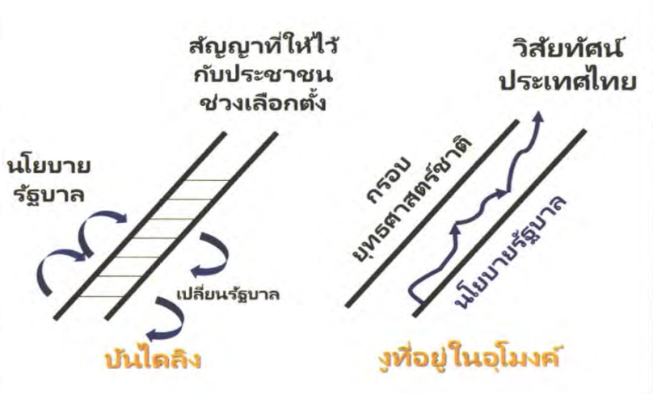
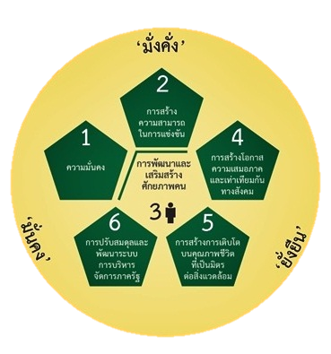
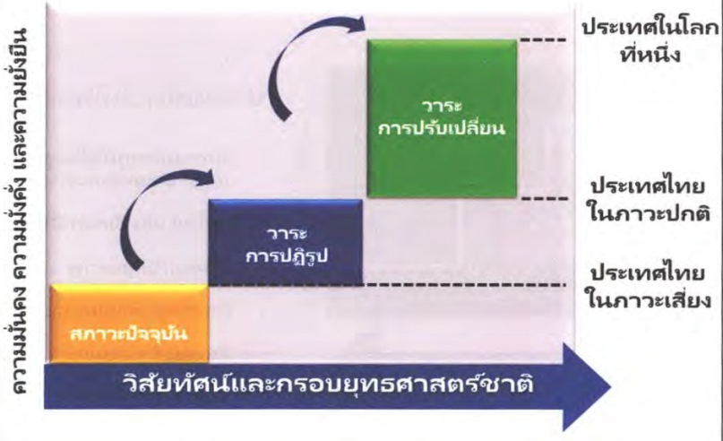
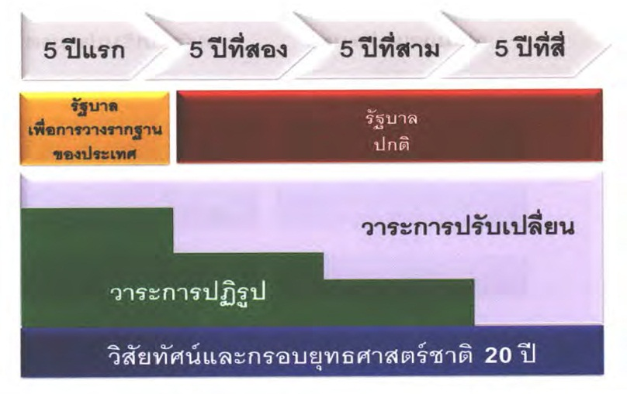
แผนยุทธศาสตร์ชาติ 20 ปีขับเคลื่อนประเทศสู่โลกที่ 1

Slide 14
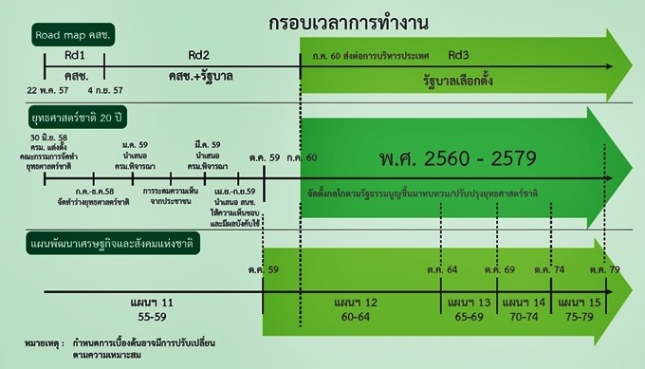
กรอบเวลาการจัดทำแผนยุทธศาสตร์ชาติ 20 ปี

Slide 15
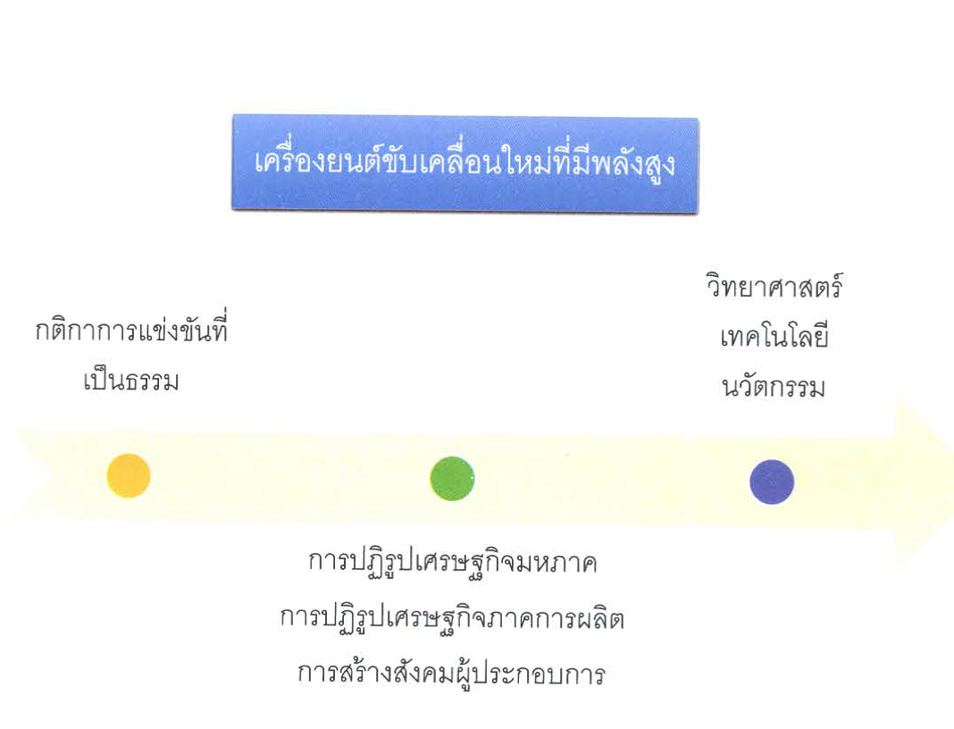
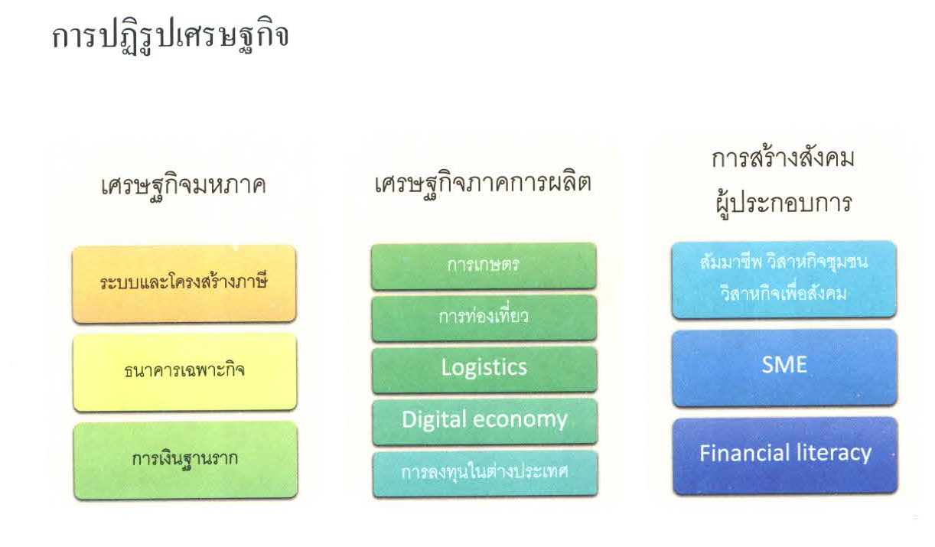
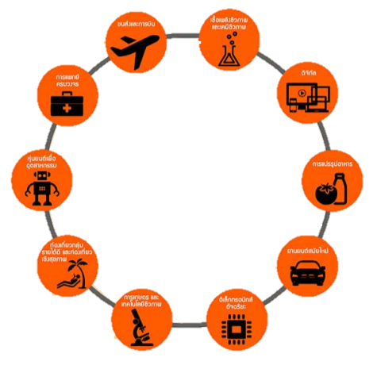

เครื่องยนต์ขับเคลื่อนใหม่(New Growth Engine)
First-New
S-Curve
10 อุตสาหกรรมแห่งอนาคต
SMEs Start-Up
การขับเคลื่อน10อุตสาหกรรมแห่งอนาคตในรูปแบบคลัสเตอร์
การปฏิวัติอุตสาหกรรมครั้งที่4(INDUSTRY4.0)
แผนพัฒนาเศรษฐกิจและสังคมดิจิตอล
ฯลฯ
Notes:
“ความรู้เรื่องทางการเงิน” (financial literacy)

Slide 16
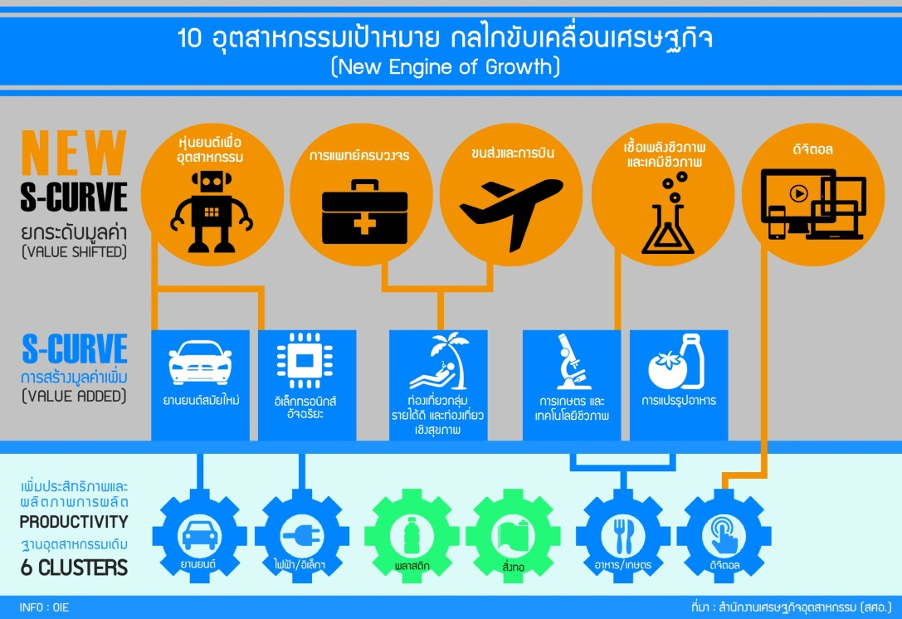
การขับเคลื่อน 10 อุตสาหกรรมแห่งอนาคตในรูปแบบคลัสเตอร์
มติ ครม. วันที่ 17 พฤศจิกายน 2558
คณะกรรมการขับเคลื่อนนโยบายเศรษฐกิจพิเศษ/คณะกรรมการบริหารการพัฒนาพื้นที่ในเขตพัฒนาเศรษฐกิจพิเศษ
คณะกรรมการเร่งรัดนโยบายเขตพัฒนาเศรษฐกิจพิเศษในรูปแบบคลัสเตอร์
คณะอนุกรรมการเร่งรัดนโยบายเขตพัฒนาเศรษฐกิจพิเศษ
คลัสเตอร์(ขับเคลื่อนสู่ 10 อุตสาหกรรมแห่งอนาคต)

Slide 17
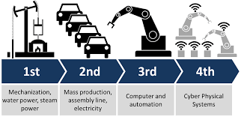
INDUSTRY 4.0 (การปฏิวัติอุตสาหกรรมครั้งที่4)
แนวโน้มของ 9 เทคโนโลยีสำคัญที่จะมาเปลี่ยนแปลงกระบวนการผลิตของภาคอุตสาหกรรม คือ
1. Big Data and Analytics การใช้ข้อมูลในการ วิเคราะห์และสังเคราะห์
2. Autonomous Robots หุ่นยนต์อัตโนมัติที่ สามารถทำงานตามที่โปรแกรมตั้งไว้ได้ใน สภาพแวดล้อมที่ปราศจากการควบคุมของมนุษย์
3. Simulation การประเมินสถานการณ์จำลอง
4. Horizontal and Vertical System Integration ระบบบริหารจัดการแบบบูรณาการ
5. Industrial Internet of Things การใช้ประโยชน์จาก เทคโนโลยีที่เชื่อมต่อกับระบบอินเทอร์เน็ต
6. Cyber Security การพัฒนาระบบความปลอดภัย ในโลกไซเบอร์
7. The Cloud การทำงานร่วมกันของเซิร์ฟเวอร์ จำนวนมาก
8. Additive Manufacturing การผลิตจะมีความ ทันสมัย รวดเร็ว ตอบสนองความต้องการลูกค้า เฉพาะรายได้ในปริมาณมาก
9. Augmented Reality การส่งข้อมูลเสมือนจริง ผ่านอุปกรณ์
ยกระดับผลิตภาพภาคอุตสาหกรรม
โดยใช้เทคโนโลยี นวัตกรรม
และระบบบริหารจัดการ
เพิ่มประสิทธิภาพและผลิตภาพอุตสาหกรรมให้พร้อมขับเคลื่อนไปสู่ Industry 4.0
INDUSTRY 4.0
(ปฏิวัติอุตสาหกรรม ครั้งที่ 4)
การนำเทคโนโลยีดิจิทัลและอินเตอร์เน็ตแบบครบวงจร (Smart Factory) มาใช้ในกระบวนการผลิตสินค้า การบูรณาการโลกของการผลิตเข้ากับการเชื่อมต่อทางเครือข่ายในรูปแบบ Internet of thing (IOT) ทุกหน่วยของระบบการผลิตสามารถผลิตได้หลายรูปแบบ จำนวนมาก รวดเร็ว ประหยัด และมีประสิทธิภาพ
ยกระดับผลิตภาพแรงงานให้มีทักษะ
สามารถตอบสนองต่อการเปลี่ยนแปลง
ของภาคอุตสาหกรรม
ยกระดับแรงงานในภาคอุตสาหกรรมยุคใหม่ (First S-Curve และ New S-Curve Industries) ให้มีทักษะรอบด้าน มีความชำนาญมากว่าหนึ่งทักษะ หรือ Multi-Functional Skill
การพัฒนาปัจจัยแวดล้อมเพื่อสนับสนุน
และผลักดันการเพิ่มประสิทธิภาพ
อำนวยความสะดวกให้กับภาคธุรกิจเพื่อเพิ่มขีดความสามารถในการแข่งขัน

Slide 18
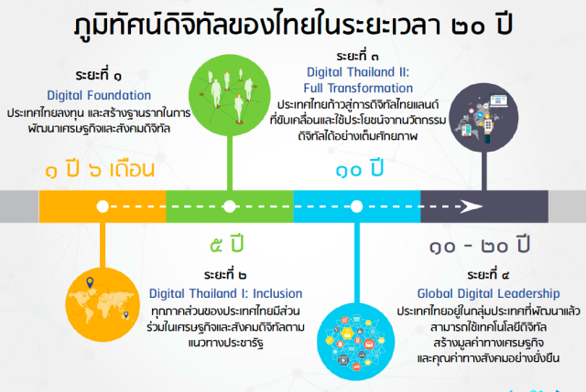
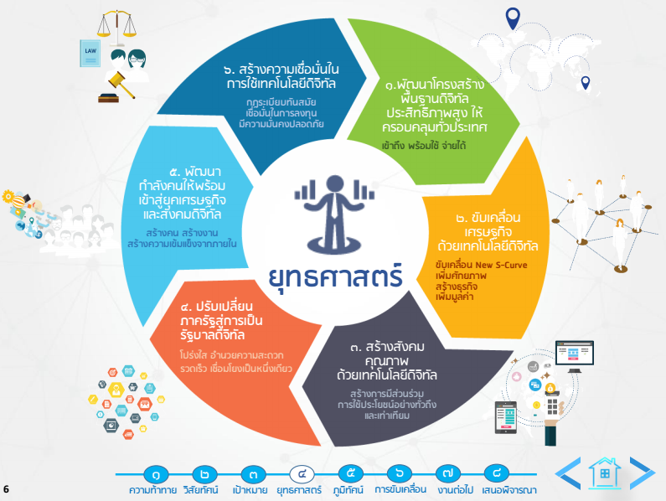
แผนพัฒนาเศรษฐกิจและสังคมดิจิตอล

Slide 19
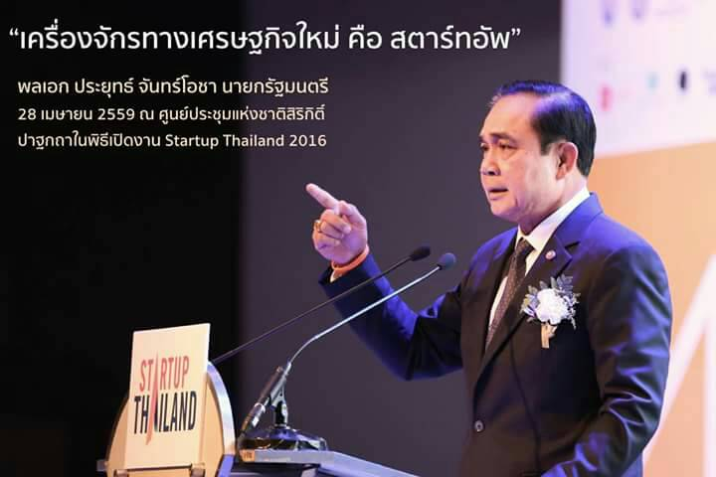
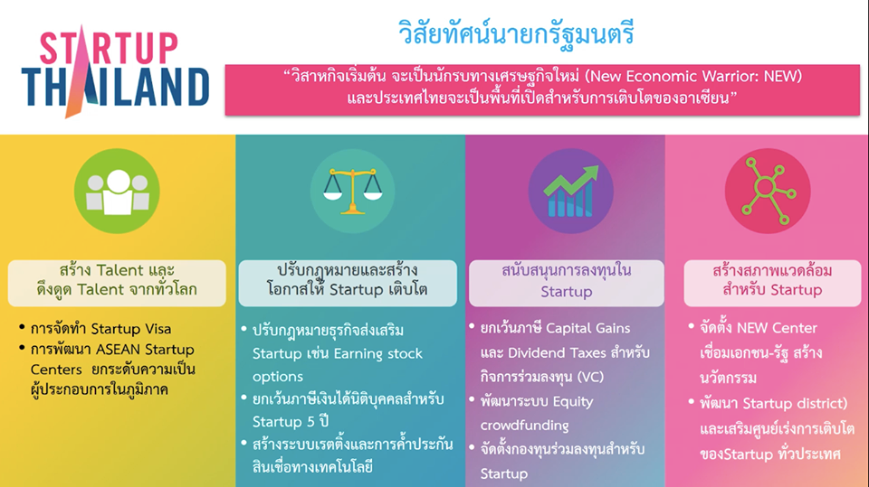
START UP THAILAND
กลุ่มที่1: เทคโนโลยีการเกษตร (Agritech) เทคโนโลยีอาหาร (Foodtech)
กลุ่มที่2: เทคโนโลยีสุขภาพ (Healthtech) เทคโนโลยีการแพทย์ (Meditech) สปา
กลุ่มที่3: เทคโนโลยีหุ่นยนต์ (Robotech)
กลุ่มที่4: เทคโนโลยีด้านการเงิน (Fintech) อุปกรณ์เชื่อมต่อออนไลน์โดยไม่ต้องใช้คน (IoT) เทคโนโลยีการศึกษา (E-dtech)
อี–มาร์เก็ตเพลส (E– Marketplace) อี–คอมเมิร์ซ (E –Commerce)
กลุ่มที่5: เทคโนโลยีการออกแบบ (Designtech) ธุรกิจไลฟ์สไตล์ (Lifestyle Business) เทคโนโลยีการท่องเที่ยว (Traveltech)
การเพิ่มประสิทธิภาพการบริการ (Service Enhancing)

Slide 20
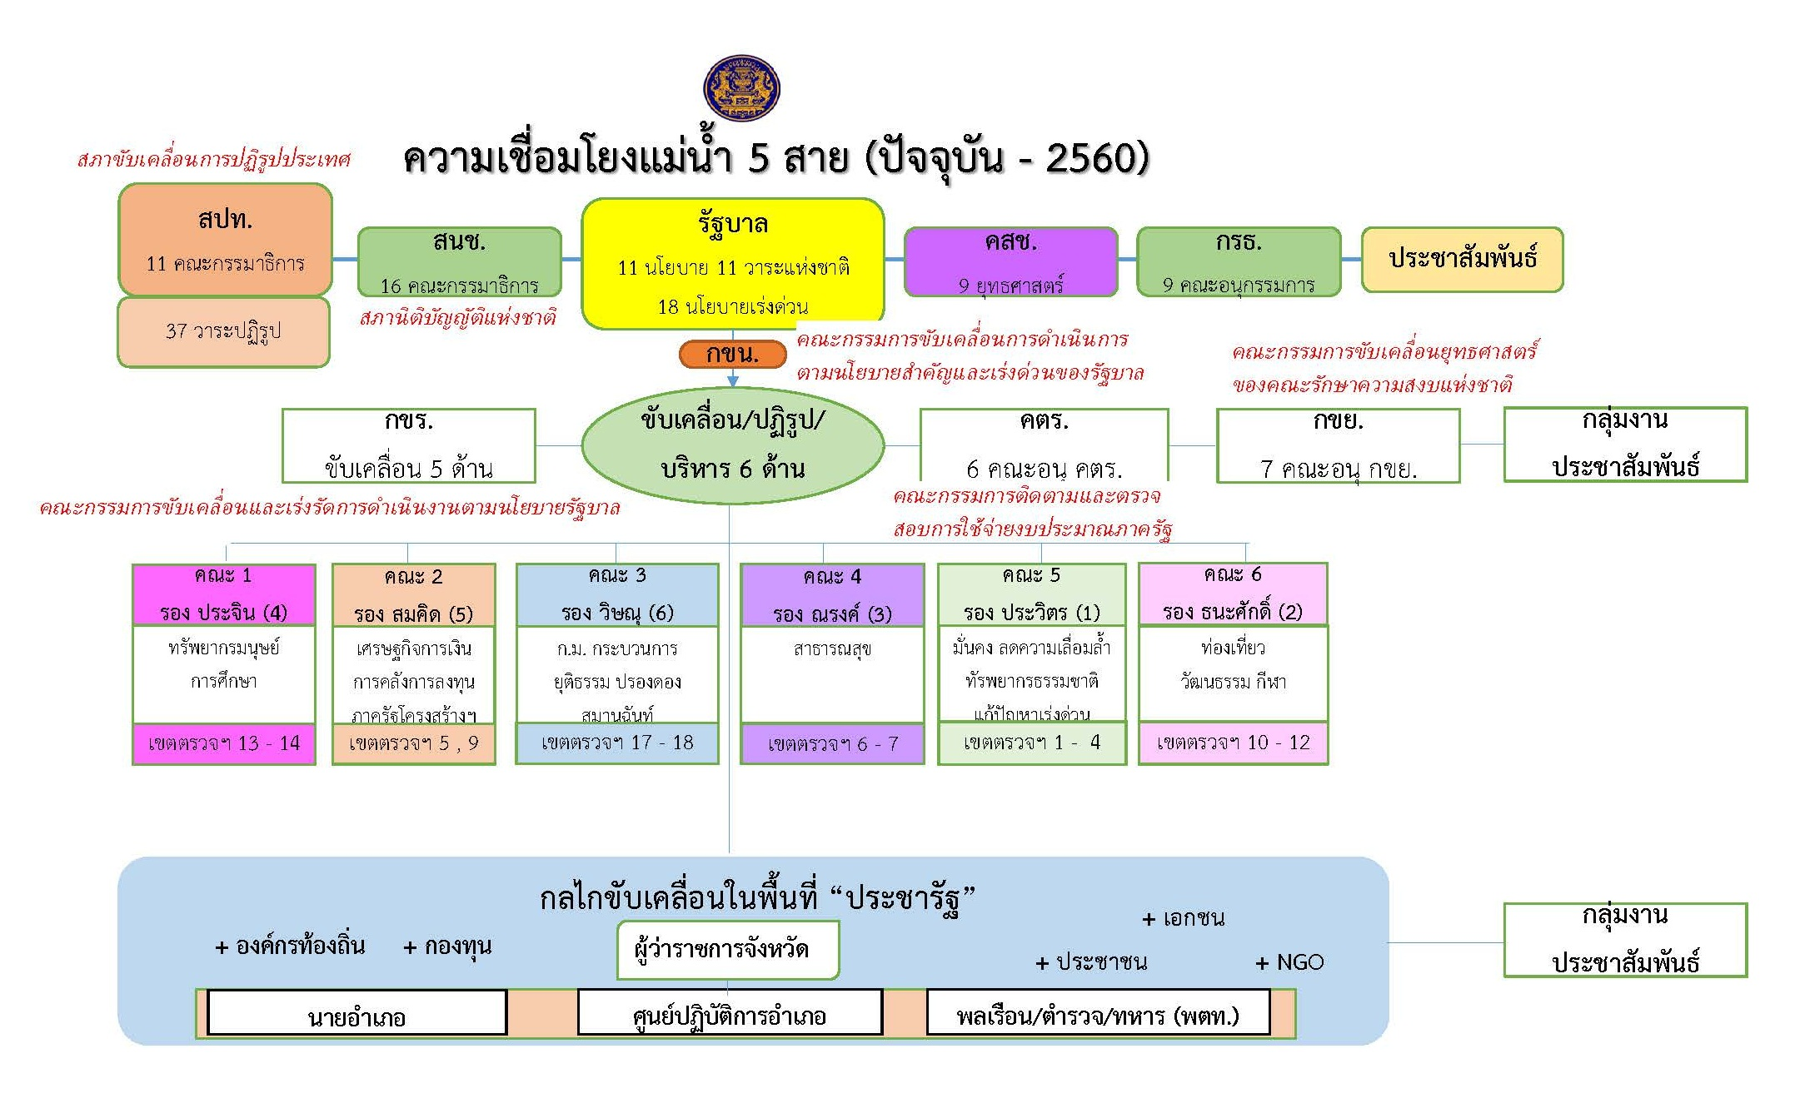
หน่วยขับเคลื่อนยุทธศาสตร์ประเทศ

Slide 21
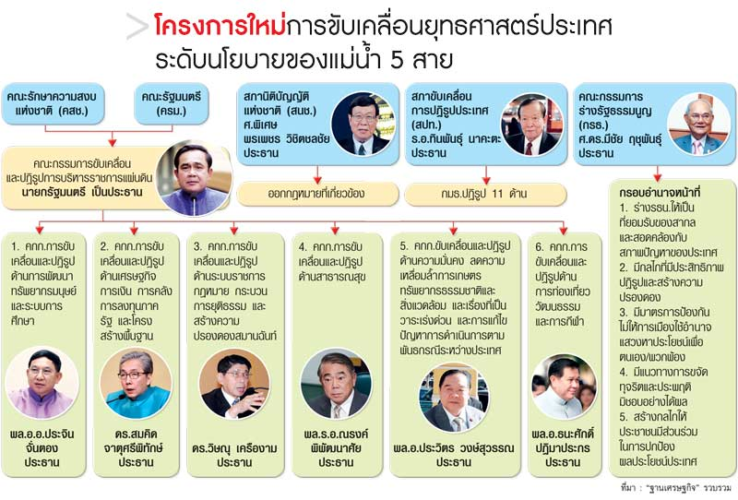
หน่วยขับเคลื่อนยุทธศาสตร์ประเทศ(ต่อ)

Slide 22
วันนี้!!!
กรมพัฒฯ ทำอะไรไปแล้วบ้าง?

Slide 23
การขับเคลื่อนวาระปฏิรูป
สปท.
สภาขับเคลื่อนการปฏิรูปประเทศ
  กรรมาธิการขับเคลื่อนการปฏิรูปประเทศด้านสังคม
    คณะอนุกรรมาธิการขับเคลื่อนการปฏิรูประบบแรงงานและระบบคุ้มครองผู้บริโภค
พรบ.บูรณาการพัฒนากำลังคนและฝีมือแรงงานแห่งชาติ
เพื่อยกระดับ กพร.ปช. จากระเบียบสำนักนายก ไปสู่ พ.ร.บ.
อยู่ระหว่างการนำเสนอร่างกับกรรมาธิการ
คณะกรรมการขับเคลื่อนและปฏิรูปการบริหารราชการแผ่นดิน
  คณะที่ 1.
    คณะกรรมการขับเคลื่อนและปฏิรูปด้านการพัฒนาทรัพยากรมนุษย์และระบบการศึกษา
แผนพัฒนาทรัพยากรมนุษย์และระบบการศึกษา
สาระสำคัญ คือ การจัดทำแผนพัฒนาคนตั้งเกิดจนถึงเกษียณ ในทุกๆด้าน
หน่วยงานหลัก ได้แก่ ศธ, พม., รง.

Slide 24
การจัดทำยุทธศาสตร์กรมพัฒนาฝีมือแรงงาน 2560 - 2564
การกำหนดตัวชี้วัดและเป้าหมายของ แต่ละเป้าประสงค์
ตัวชี้วัด(KPI)
เป้าหมาย(Target)
การวิเคราะห์ปัจจัยทางยุทธศาสตร์
วิเคราะห์ SWOT ,TOWS
การวิเคราะห์ประเด็นสำคัญเพื่อที่จะบรรลุวิสัยทัศน์
19 พ.ค.59
2 สัปดาห์
2 สัปดาห์
2 สัปดาห์
2 สัปดาห์
2 สัปดาห์
15 ก.ย.59
ศึกษานโยบายที่เกี่ยวข้อง
นโยบายรัฐบาล
แผนแม่บทด้านแรงงาน
ร่างยุทธศาสตร์ชาติ 20 ปี
ร่างแผนพัฒนาเศรษฐกิจ และสังคมแห่งชาติ ฉ.12
การกำหนดทิศทางของหน่วยงาน
วิสัยทัศน์ (Vision)
พันธกิจ (Mission)
การกำหนดเป้าประสงค์สำหรับแต่ละประเด็นยุทธศาสตร์
เป้าประสงค์(Goals)
การกำหนดกลยุทธ์หรือสิ่งที่จะทำเพื่อให้บรรลุ
กลยุทธ์(Strategies)
ร่างยุทธศาสตร์กรมฯ
TimeLINE แผนการจัดทำยุทธศาสตร์กรมฯ

Slide 25





แนวทางการพัฒนากำลังคน
รองรับ 5 อุตสาหกรรม
New Engine of Growth
ภายใต้กลไก กพร.ปช.
พัฒนา/ทดสอบฝีมือแรงงาน/ครูฝึก MT
สร้างเครือข่ายสถานประกอบการสถานศึกษา
ระบบฐานข้อมูล
สารสนเทศ
พัฒนามาตรฐานฝีมือฯ/หลักสูตร
กพร.ปช.
Roadmap การดำเนินงาน 2560 - 2564
จัดทำยุทธศาสตร์/แผนตามความต้องการของอุตสาหกรรม/พื้นที่
ขับเคลื่อนยุทธศาสตร์การพัฒนากำลังแรงงาน
ติดตามความก้าวหน้า
และประเมินผลสำเร็จ
ขยายผลการพัฒนา
จัดทำแผนพัฒนากำลังแรงงานราย
อุตสาหกรรม
จัดทำแผนพัฒนากำลังแรงงานระดับ พื้นที่ 76 จังหวัด
สร้างเครือข่ายภาครัฐ/เอกชน
ผ่านกลไก กพร. ปช.
กำหนดเป้าหมายการฝึก,พื้นที่การฝึกกิจกรรม/โครงการหน่วยงานรับผิดชอบ
แปลงแผนสู่การปฏิบัติ/ถ่ายทอดตัวชี้วัดน่วยงานเจ้าภาพ
จัดทำคำของบประมาณประจำปีของหน่วยงานเจ้าภาพตัวชี้วัด
ติดตามความคืบหน้าผลการดำเนินงานโดย กพร.ปช.
คณะอนุกรรมการ รายอุตสาหกรรม/กพร.ปจ. และ หน่วยงานที่เกี่ยวข้อง
ขยายกลุ่มเป้าหมายการดำเนินงาน ไปสู่ภูมิภาค/ภาค/จังหวัด
พัฒนาเครือข่ายร่วมกับมหาวิทยาลัยของรัฐ/เอกชน สถานประกอบการเพื่อพัฒนา
ครูฝึก,Train the trainer, MT

Slide 26
มาตรการสนับสนุนการพัฒนาคลัสเตอร์ ขับเคลื่อน 10 อุตสาหกรรมแห่งอนาคต
การพัฒนาด้านเทคโนโลยี
การให้
สิทธิประโยชน์
1
5
การพัฒนาหลักสูตร
การพัฒนาคนและเทคโนโลยี
การพัฒนาคนและเทคโนโลยี
การสนับสนุนเงินทุน
Cluster
การพัฒนาบุคลากร
2
2
4
การพัฒนาโครงสร้างพื้นฐาน
การแก้ไขกฎระเบียบที่เป็นอุปสรรค
สิทธิประโยชน์ตาม พ.ร.บ.ส่งเสริมฯ
ยกเว้นภาษีเงินได้นิติบุคคล 2 เท่า
ยกเว้นอากรขาเข้าและภาษีมูลค่าเพิ่มสำหรับเครื่องมือ เครื่องจักรและอุปกรณ์ที่นำเข้ามาเพื่อใช้ในการฝึกอบรม
นำคนต่างชาติซึ่งเป็นผู้เชี่ยวชาญเพื่อมาเป็นครูฝึก
3

Slide 27
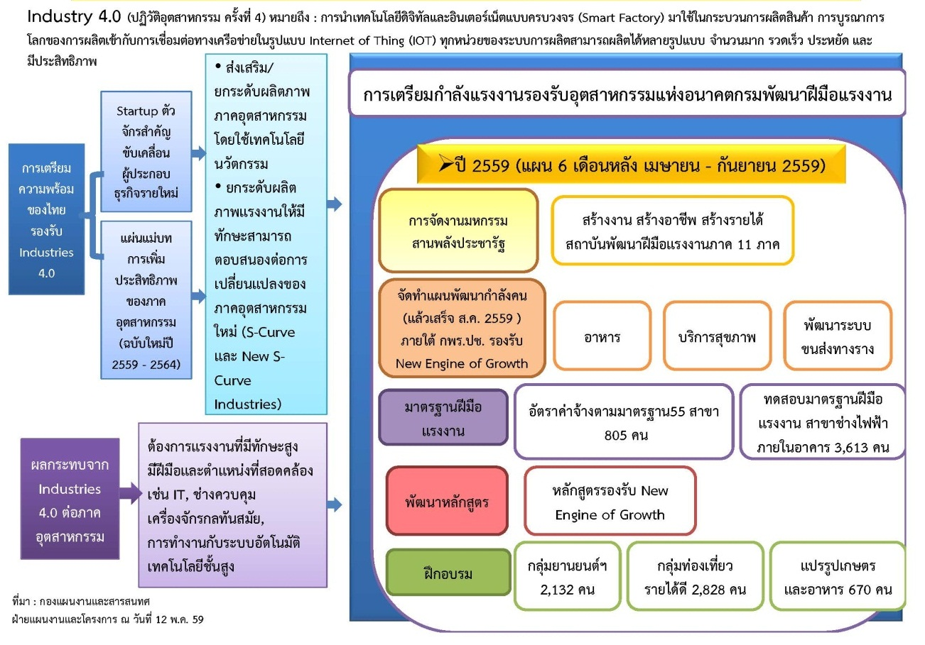
แผนเตรียมความพร้อมกำลังคนรอบรับอุตสาหกรรมแห่งอนาคต 6 เดือนหลัง(โบว์แดง)

